Slide 1
Формирование действий самостоятельного создания, способов решения проблемы в процессе решения комбинированных задач в 11 классе
Федотова Г.Л.
МБОУ СОШ № 120

Slide 2
При обучении математике на решение задач отводится много учебного времени. Однако часто выпускники испытывают трудности при решении даже несложных задач.
Одна из главных причин заключается в том, что математические задачи, содержащиеся в основных разделах школьных учебников, как правило, ограничены одной темой. Их решение требует от учащихся знаний, умений, навыков по какому-нибудь одному вопросу программного материала. Иногда решение задач подсказывается названием раздела учебника. Самостоятельный поиск решения задач в таких случаях минимален.
При решении комбинированных задач у учащихся формируются, кроме общеучебных действий, такие действия, как формулирование проблемы, самостоятельное создание способов решения проблемы, умение грамотно выразить свою мысль.
Главная цель комбинированных задач – развить творческое и математическое мышление обучающихся, заинтересовать их математикой, привести к «открытию» интересных фактов.

Slide 3
Формулировка задачи
Шесть чисел образуют возрастающую арифметическую прогрессию.
Первый, второй и четвёртый члены этой прогрессии являются решениями неравенства ,
а остальные не являются решениями этого неравенства.
Найдите множество всех возможных значений первого члена таких прогрессий.

Slide 4
Этапы решения задачи Постановка проблемы
Все ли данные есть?
Нет ли посторонних данных?
Чтобы расположить члены последовательности надо знать решение неравенства.

Slide 5
Этапы решения задачи Решение частных задач

Slide 6
Этапы решения задачи Решение частных задач
Другой способ решения задачи.
Знак логарифма log_{a}b совпадает со знаком произведения (a - 1)(b - 1).
Попробуйте догадаться: как можно заменить вторую скобку?

Slide 7
Этапы решения задачи Решение частных задач
Решая методом интервалов алгебраическое неравенство,
с учётом ОДЗ, имеем

Slide 8
Этапы решения задачи Совместное исследование проблемы
Как расположить члены последовательности по промежуткам?

Slide 9
Этапы решения задачи Математическое моделирование
Пусть а₁ = а, вводим разность d, получаем неравенство:

Slide 10
Этапы решения задачи Конструирование способов действия
Как решить неравенство?
Метод подбора?
Графический метод? Ведь переменных всего две!

Slide 11
Этапы решения задачи Решение частных задач Способ 1

Slide 12
Этапы решения задачи Решение частных задач

Slide 13
Этапы решения задачи Решение частных задач Способ 2

Slide 14
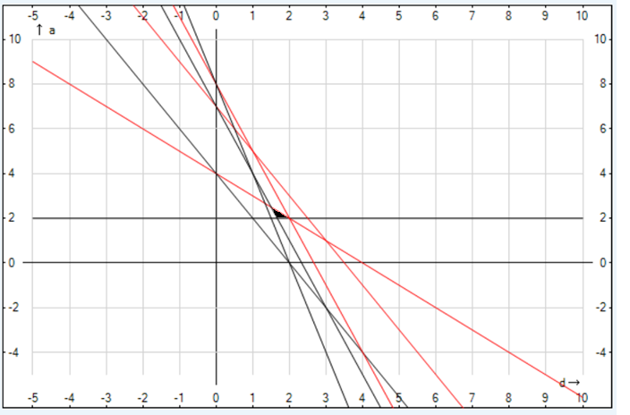

Slide 15
Этапы решения задачи Контроль. Самооценка. Рефлексия
Все ли действия были выполнены верно, доказательно?
Может быть стоит попробовать взять какое-нибудь значение из полученного промежутка и проверить?

